Slide 1
KÖZÖSSÉGI SZOLGÁLAT
10.D 2014/15, 2015/16 tanév

Slide 2
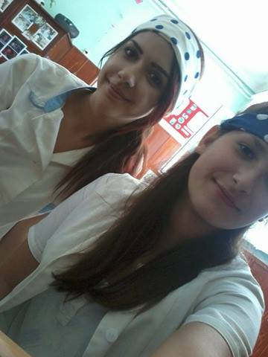
Bölcsőde

Slide 3
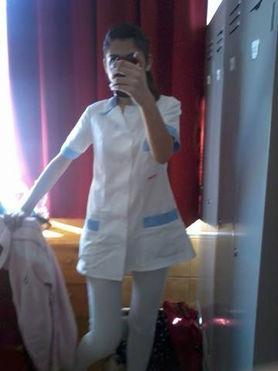

Slide 4
Szeretethíd

